Slide 2

Lo que vimos la clase pasada
Introducción a la programación
Introducción a JavaScript
Características básicas
Versiones
Formas de incluir JavaScript en HTML
Normas básicas
Variables

Slide 3

Preguntas?

Slide 4

Lo que vamos a ver hoy!
Introducción a JavaScript
Decisiones
Operadores
Condicionales

Slide 5

Introducción a la programación

Slide 6
DECISIONES

Slide 7
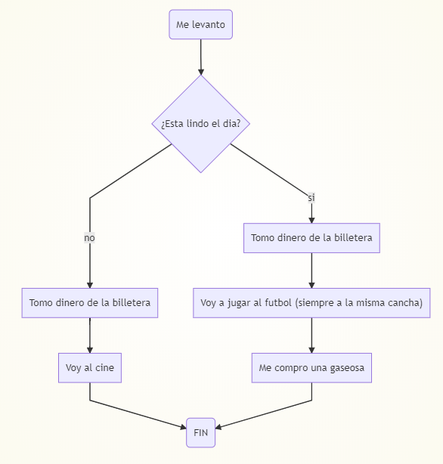

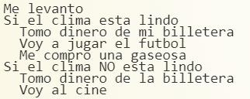
Programación-
Introducción
ALGORITMOS Y SI TOMAMOS DECISIONES?

Slide 8
Programación- Introducción
ALGORITMOS - DECISIONES
Para poder tomar una decisión lo que analizo debe ser boolean (Verdadero/Falso)
Ejemplos:
Edad mayor a 18?
Carga de la batería igual al 100%?
Llueve?

Slide 9
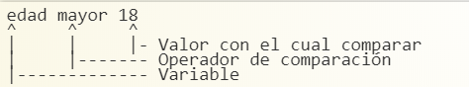
Programación- Introducción
ALGORITMOS - DECISIONES - ESTRUCTURA

Slide 10
OPERADORES DE COMPARACIÓN

Slide 11
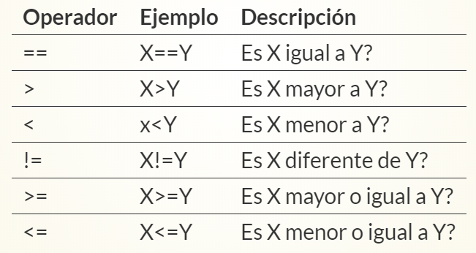
Programación- Introducción
ALGORITMOS - DECISIONES - OPERADORES DE COMPARACIÓN

Slide 12
PRACTICA OPERADORES

Slide 13
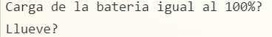
Programación- PRÁCTICA
Ejemplo
edad mayor a 18 años
edad > 18
Tu tarea
Reescribir las condiciones usando los operadores
Identifica la variable, operador de comparación y valor

Slide 14
CONDICIONALES CON VALORES DISCRETOS

Slide 15
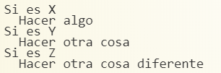
Programación- Introducción
ALGORITMOS - CONDICIONALES CON VALORES DISCRETOS
Cuando queremos comparar con valores finitos podemos usar una estructura especial:
switch / case

Slide 16
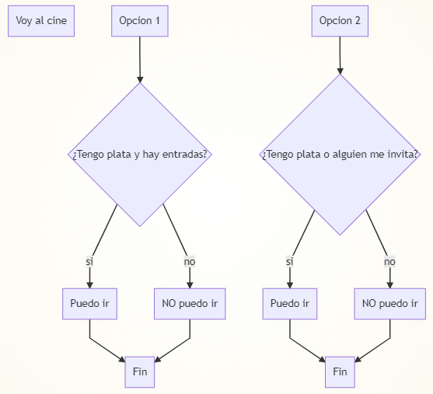
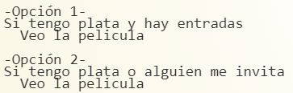
Programación-
Introducción
ALGORITMOS Y SI QUEREMOS COMPARAR POR MÁS DE UNA CONDICIÓN?

Slide 17
OPERADORES PARA CONDICIONALES COMPLEJOS

Slide 18
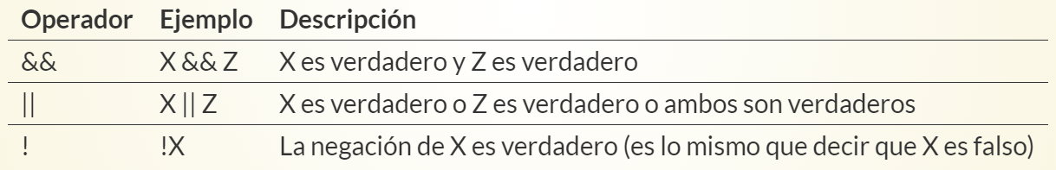
Programación- Introducción
ALGORITMOS - OPERADORES PARA CONDICIONALES COMPLEJOS

Slide 19
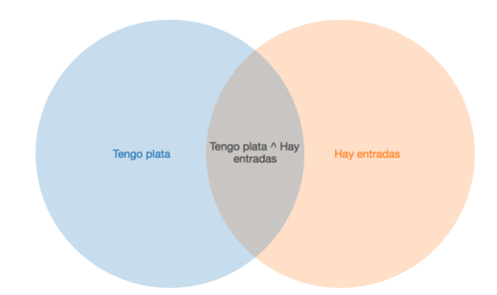
Programación- Introducción
ALGORITMOS - OPERADORES PARA CONDICIONALES COMPLEJOS
Y (&&) es la intersección

Slide 20
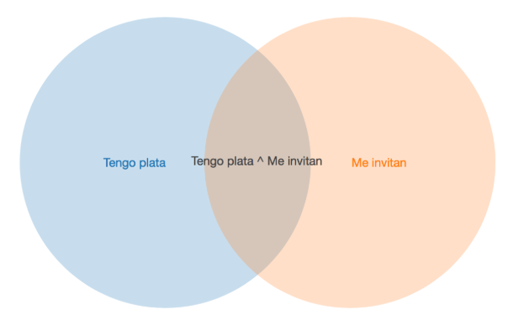
Programación- Introducción
ALGORITMOS - OPERADORES PARA CONDICIONALES COMPLEJOS
O (||) es todo

Slide 21
PRACTICA OPERACIONES PARA CONDICIONALES COMPLEJOS

Slide 22
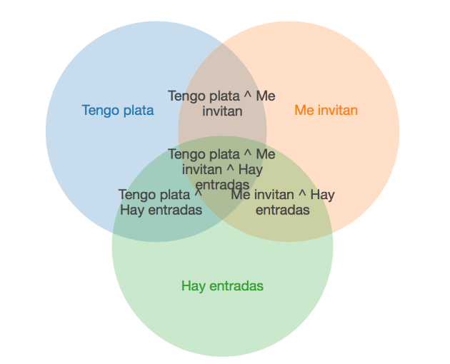
Programación- PRÁCTICA
Puedo ir al cine si:
Hay entradas
Tengo plata o me invitan
Qué partes del diagrama cumplen las condiciones?

Slide 23
SEPARACIÓN / AGRUPACIÓN DE CONDICIONALES

Slide 24
Programación- Introducción
ALGORITMOS - SEPARACIÓN / AGRUPACIÓN DE CONDICIONALES
Podemos agrupar condicionales usando ()

Slide 25
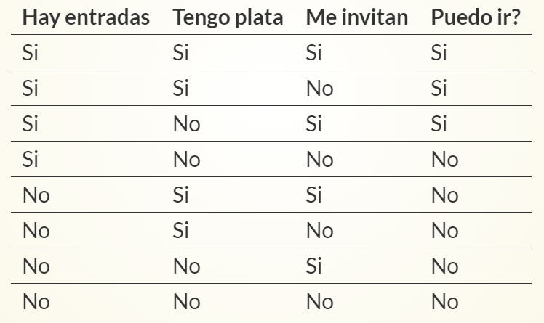
Programación- Introducción
ALGORITMOS - SEPARACIÓN / AGRUPACIÓN DE CONDICIONALES
Siguiendo el ejemplo…
Hay entradas
Tengo plata o me invitan

Slide 26
VECTORES

Slide 27
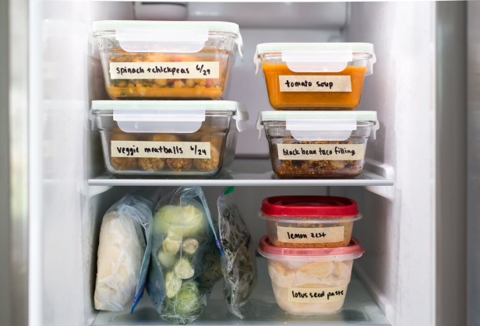
Programación- Introducción
ALGORITMOS - VECTORES
Vimos que una variable es como un “taper” etiquetado

Slide 28

Programación- Introducción
ALGORITMOS - VECTORES
También podemos decir que es como una hoja en blanco donde podemos anotar algo

Slide 29

Programación- Introducción
ALGORITMOS - VECTORES
Si tenemos que usar una hoja por cada alumno del curso para anotar su nombre.
Cómo haríamos para anotar a todos los alumnos?

Slide 30

Programación- Introducción
ALGORITMOS - VECTORES
Hay una forma más fácil!

Slide 31

Programación- Introducción
ALGORITMOS - VECTORES
Poner todas las hojas en carpetas!

Slide 32
Programación- Introducción
ALGORITMOS - VECTORES
Existe un tipo de variable especial que llamamos Vector, Array, o Lista en el cual podemos alojar varios datos con un único identificador.
Similar a la carpeta en la cual podemos poner varias hojas dentro.

Slide 33


JavaScript

Slide 34
VECTORES

Slide 35
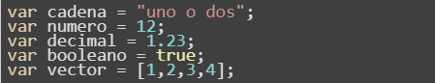
JavaScript
OPERADORES
Notes:
Como acceder al contenido del vector

Slide 36
OPERADORES

Slide 37
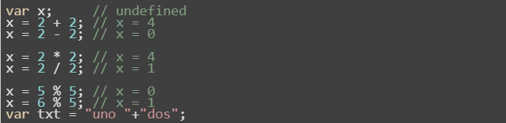
JavaScript
OPERADORES

Slide 38
CONDICIONALES

Slide 39
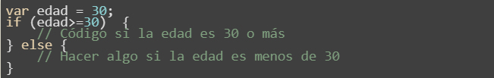
JavaScript
CONDICIONALES

Slide 40
Programación- PRÁCTICA
Dado el siguiente vector
var vector = [10,2,3];
Tu tarea
Si la variable “operacion” es “suma”, entonces sumar todos lo elementos del vector y mostrarlos por consola.
Si la variable “operacion” es “resta”, entonces restar al elemento de la primera posición, el de la segunda.
Si la variable “operacion” es “multiplicacion”, entonces multiplicar todos lo elementos del vector y mostrarlos por consola.
Si la variable “operacion” es “division”, entonces dividir el elemento de la primera posición por el de la segunda.

Slide 41

FIN!!!!

